Slide 1



全国实盘课系列———
新年快乐
重新开始
经传投研
陈定柱
课程日期
执业编号
A1120621060007

Slide 2
盘面板块

Slide 3
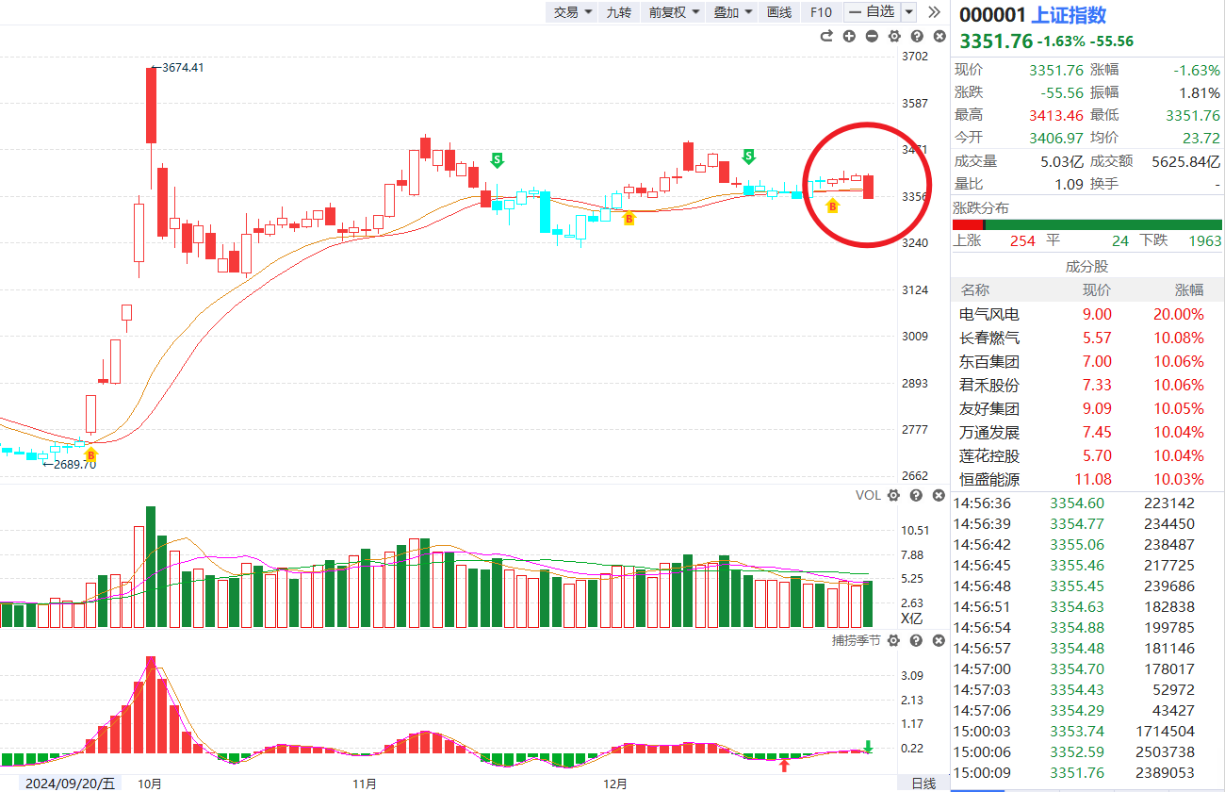
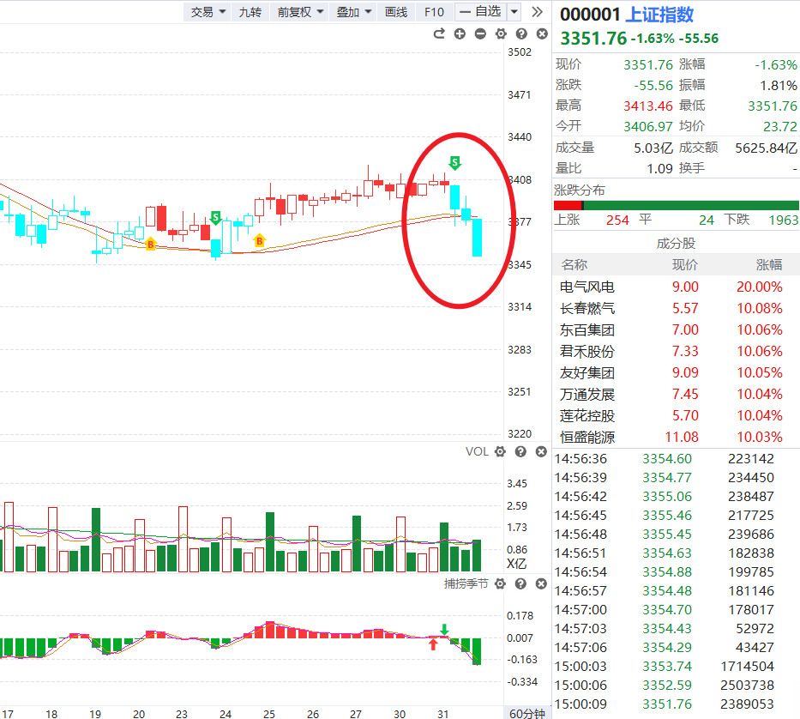
大盘-情绪和仓位的判断
大盘日线级别为B点，60分钟级别为S点，仓位5成-7成仓，指数震荡调整中

Slide 4
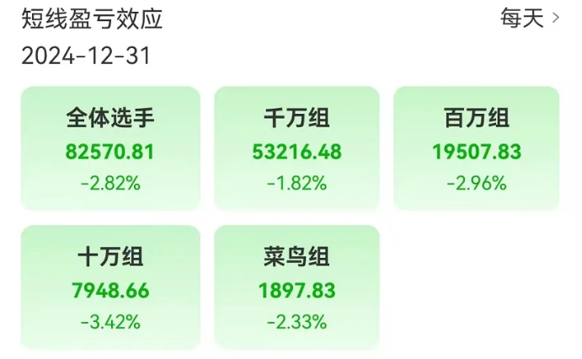
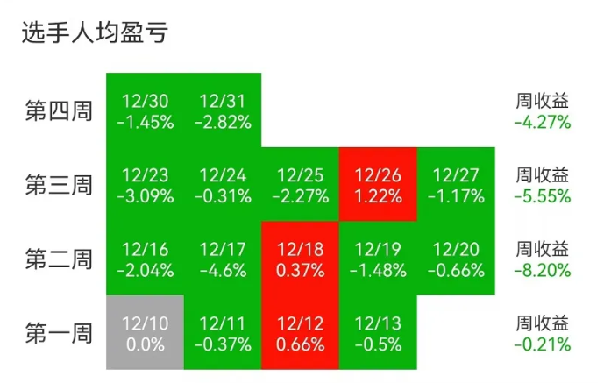
大盘-情绪和仓位的判断

Slide 5
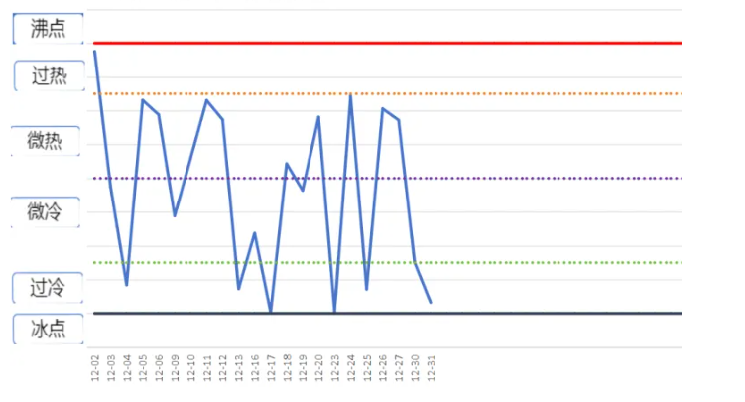
大盘-情绪和仓位的判断
情绪图

Slide 6
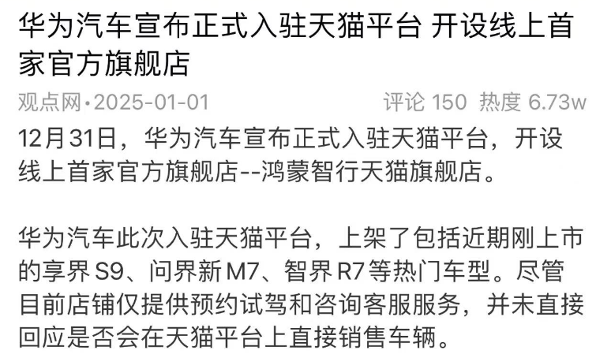
重要消息
关联题材:华为汽车
相关个股： 川环科技 成飞集成 数字认证

Slide 7
选股方法

Slide 8
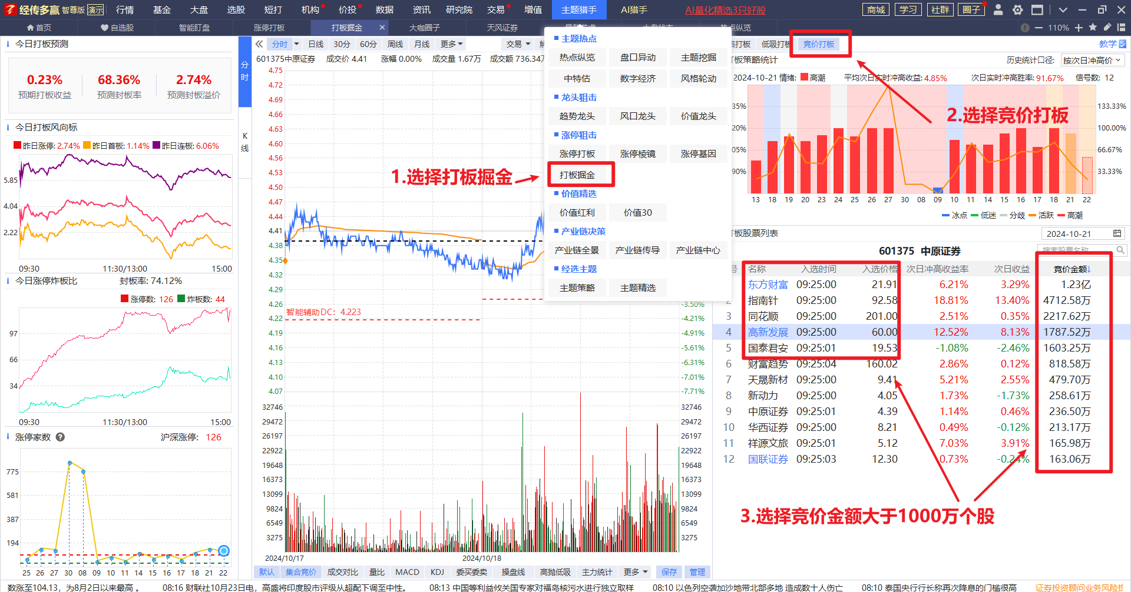
打板掘金-竞价打板

Slide 9
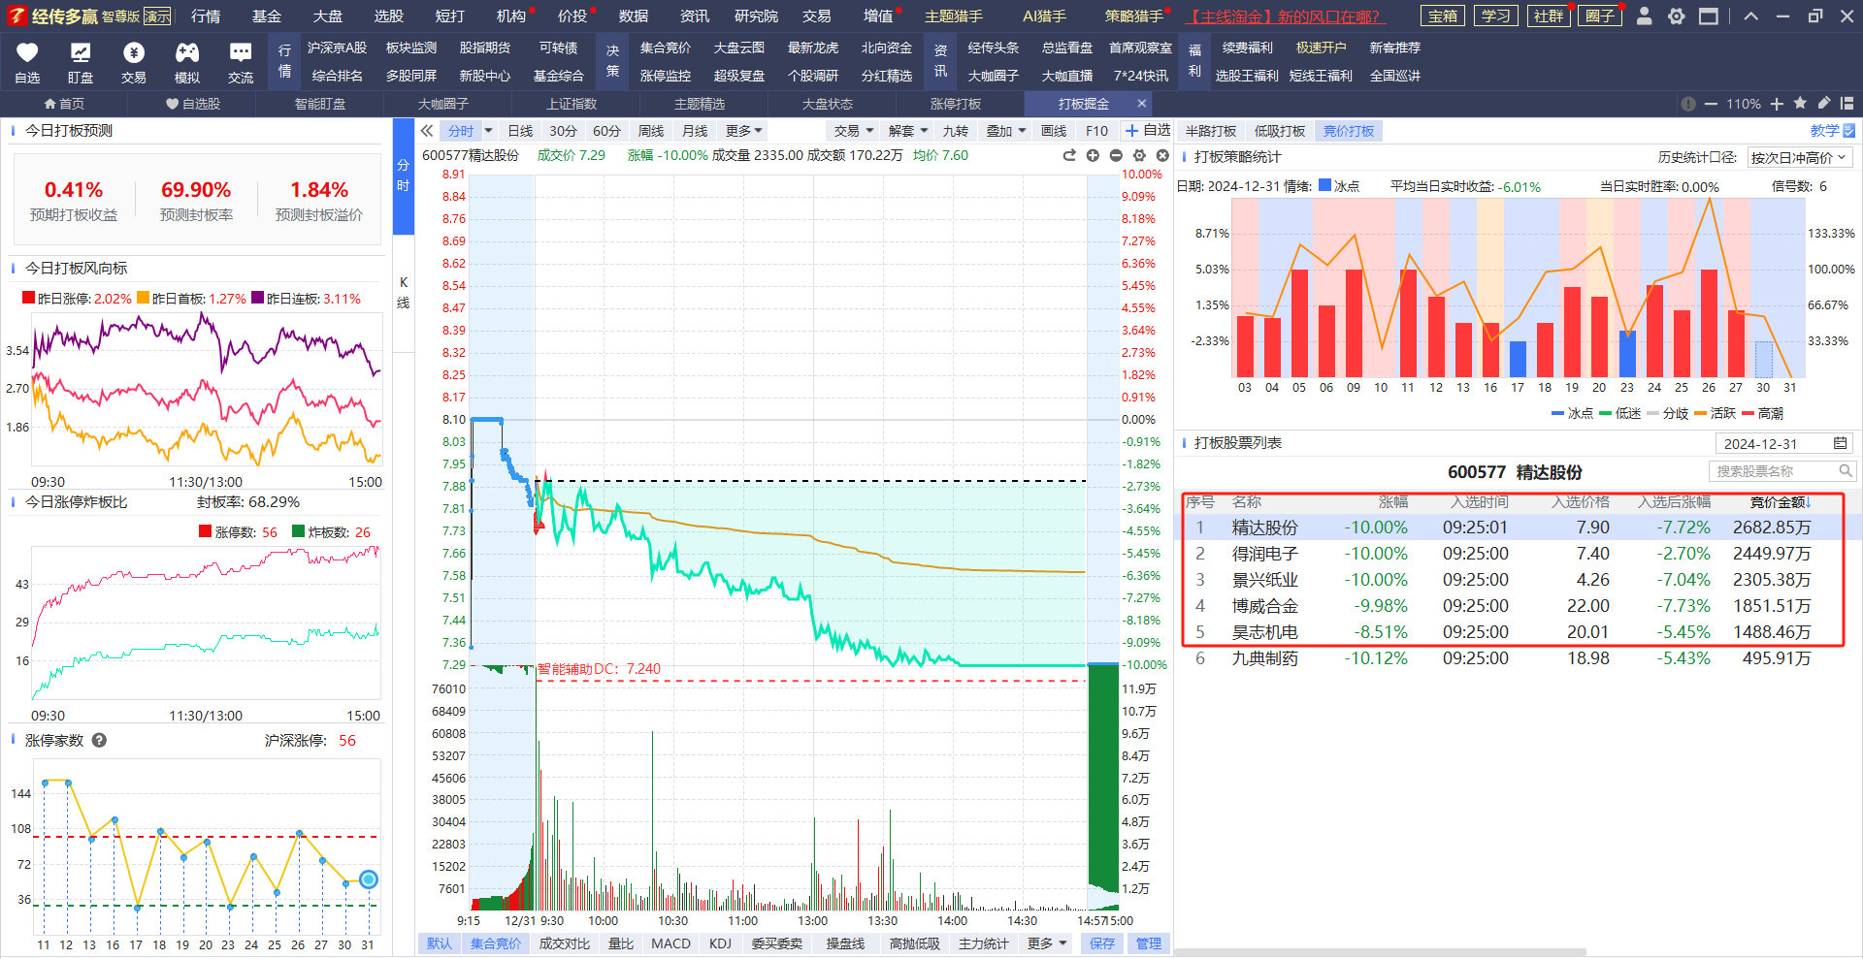
打板掘金-竞价打板
12.31 竞价打板符合模式的个股

Slide 10
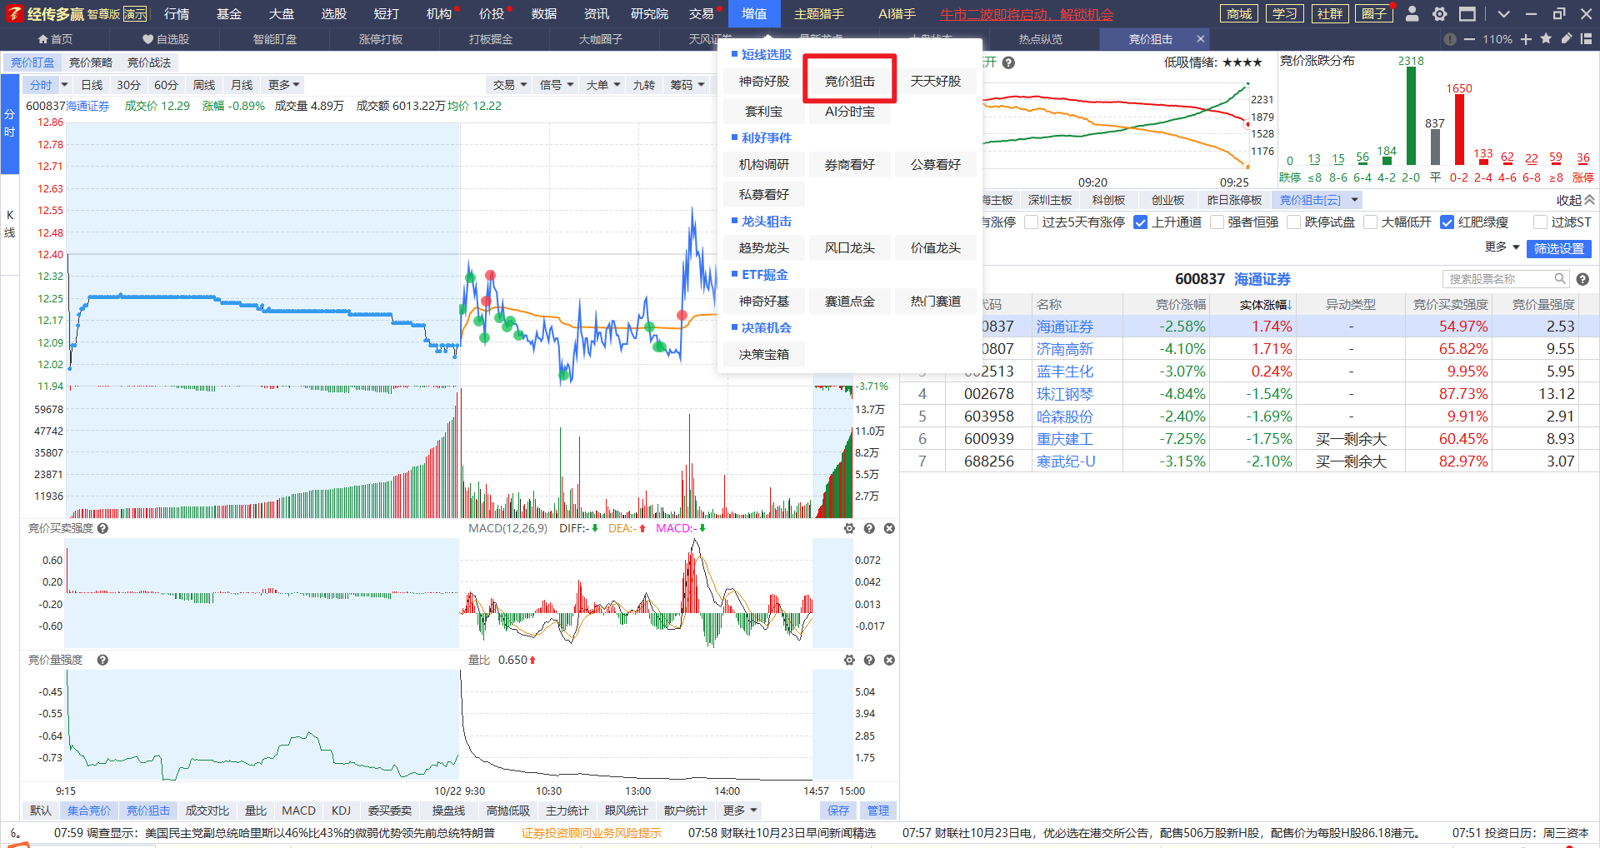
竞价狙击

Slide 11
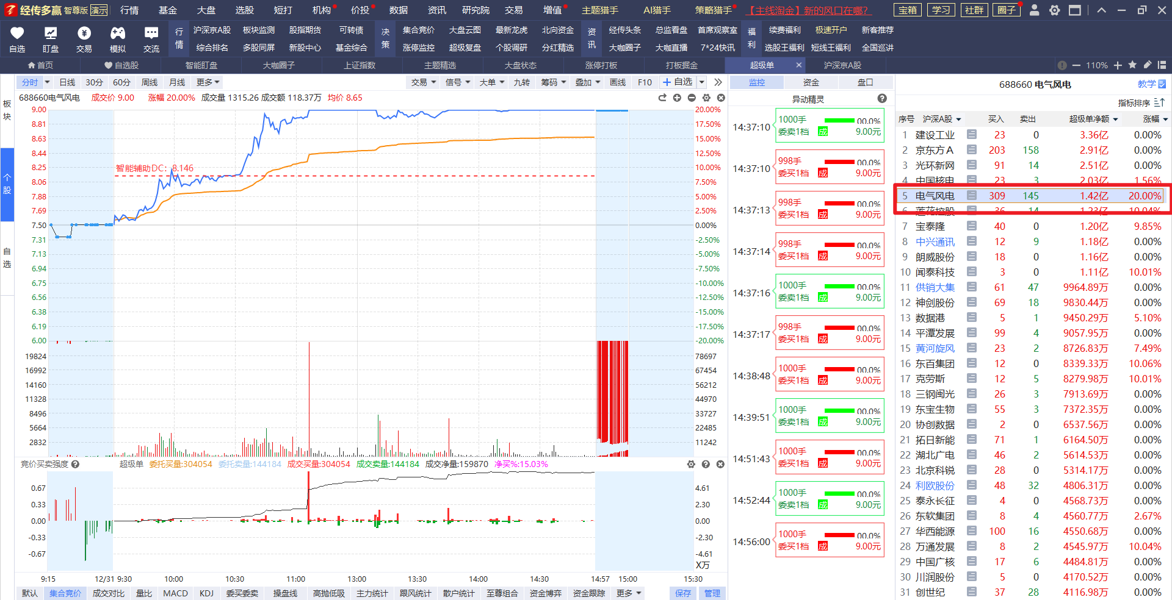
20cm首板战法
12.31 符合模式的个股

Slide 12
20cm首板战法
20cm低位首板资金流战法
1.观察个股位置处于近期低位且成交金额满足20个亿之内
2.观察超级单净额需满足超过1个亿，符合条件可以打回封
3.第二天如果竞价低开可以选择卖掉一部分，另外一部分等冲高卖 出。如果高开可以多持股，等分时脉冲时候卖出，尽可能扩大利润。
4.如果碰到成交金额超过20个亿的个股低位20cm，需要满足超级单超过2个亿。

Slide 13


让投资遇见美好
我司所有工作人员均不允许推荐股票、不允许承诺收益、不允许代客理财、不允许合作分成、不允许私下收款，如您发现有任何违规行为，请立即拨打400-9088-988向我们举报！
风险提示：所有信息及观点均来源于公开信息及经传软件信号显示，仅供参考，不构成最终投资依据，软件作为辅助参考工具，无法承诺收益，投资者应正视市场风险，自主作出投资决策并自行承担投资风险。投资有风险，入市须谨慎！

